Slide 1
Ferien und Feiertag
Kursleiterin: Qu, Panpan
Teilnehmer: 8
Datum: 08.03.2023

Slide 2
Was machen wir heute?
1. Vorstellung über den Kurs
2. Über Ferien und Feiertag sprechen
3. Reflexion

Slide 3
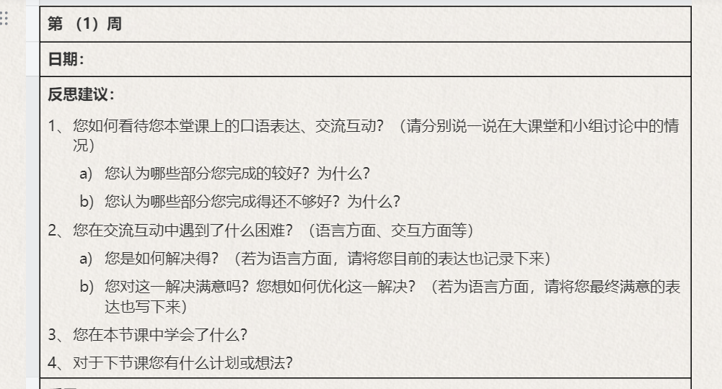
Plan für dieses Semester
Zeit: Mittwochs 15:00-16:30, immer der gleiche Zugang (Code)
Inhalte:
1. Eure Beiträge für jedes Thema (auf Moodle)
2. Reflexion
3. letzte 5 Minuten: Erklärung von Fragen

Slide 4
Meine Winterferien!
Was hast du in euren Ferien gemacht?
Vorstellung eures Fotos
Weitere Vorstellung in der Gruppe
Erzählen von deinem Foto
die anderen stellen Fragen dazu

Slide 5
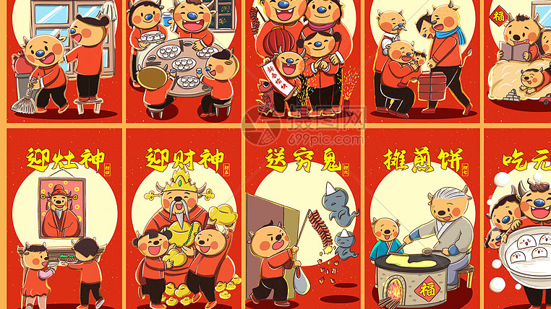
Chinesisches Neujahr - der größte Feiertag
Wir schauen uns zuerst ein Video an. (Welche Bräuche werden angesprochen?)
https://www.google.com/search?q=%E5%B0%8F%E5%AD%A9%E5%B0%8F%E5%AD%A9%E4%BD%A0%E5%88%AB%E9%A6%8B&source=lmns&tbm=vid&bih=577&biw=1263&rlz=1C1YTUH_zh-CNDE977DE977&hl=en&sa=X&ved=2ahUKEwjV4f-S4Mr9AhUepicCHev8AO4Q_AUoAnoECAEQAg#fpstate=ive&vld=cid:ff6bddbe,vid:EA44KXTKA9M
Wie feiert man das Chinesische Neujahr in deiner Heimatstadt?
Woher kommst du?
ganz gleich oder ein bisschen anders?
An welchem Tag was?

Slide 6
Wie heißt der größte Feiertag in Deutschland?
Was macht ihr zum Weihnachten? (In China)

Slide 7
Über Weihnachten...
Wie lange dauert es?
Wann fängt es an?
Was macht man während dieser Zeit? (Bräuche? Essen? ähnlich wie in China?)
Gruppenarbeit: Recherche
1. Arbeitsaufteilung (Wer macht was?)
2. Austausch von Ergebnissen

Slide 8
Welche Feiertage kennst du noch?
Schreibt bitte auf Whiteboard auf!

Slide 9
Gut zu wissen - Karneval!

Slide 10
Reflexion

Slide 11
Weitere Frage?

Slide 12
Nächtes Thema „Essen und Trinken“
Was möchtest du wissen?
Worüber möchtest du im Unterricht diskutieren?
Weiterer Wunsch?

Slide 13
Vielen Dank für eure Aufmerksamkeit!

